Slide 1
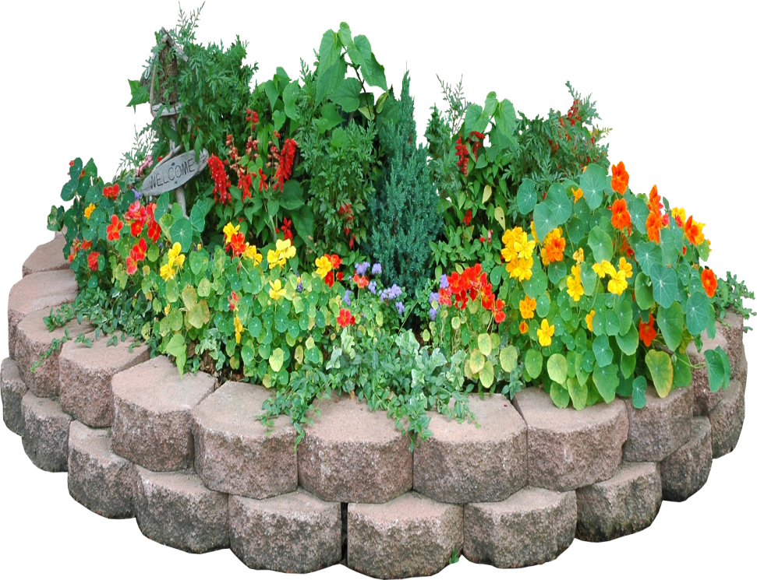
ПРОЕКТ «ОФОРМЛЕНИЕ ЦВЕТОЧНОЙ КЛУМБЫ НА ИГРОВОМ УЧАСТКЕ В ДОУ»
АВТОР :
Помулева С.Д.

Slide 2
Актуальность проекта:
В тёплый период дети большую часть дня находятся на свежем воздухе, что полезно и необходимо для укрепления здоровья дошкольников. Создание цветочной клумбы помогает воспитателю рационально проводить прогулки, осуществляя наблюдения в природе, трудовую деятельность, экологическое и эстетическое воспитание дошкольников.

Slide 3
Цель проекта: оформить цветочную клумбу на игровом участке
Задачи проекта:
Оценка места будущего цветника и клумбы
Подбор растений
Планировка посадки растений; посадка
Наблюдение и уход за растениями

Slide 4
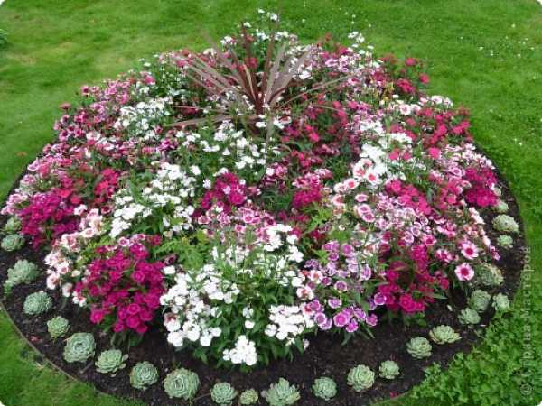
Гипотеза проекта:
При оформлении цветочной клумбы у детей расширятся представления о цветущих растениях; будет развиваться уровень экологической, эстетической культуры и бережное отношение к природе.

Slide 5
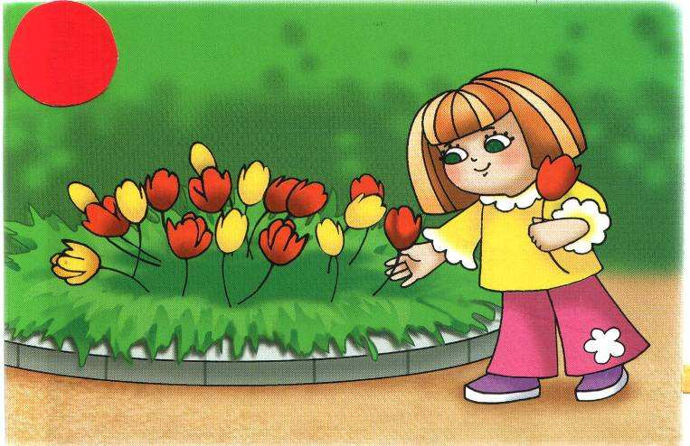
Участники проекта:
воспитатель, родители, дети.
Вид проекта:
практический, краткосрочный,
март - май 2016 года (3 месяца)

Slide 6
Ожидаемые результаты проекта:
Оформление цветочной клумбы будет содействовать развитию детей, усвоению знаний, умений, правил, приобщению детей к природе, формированию нравственных и эстетических начал. Участие детей в данном проекте позволит сформировать у них ценностные ориентации, определяющие бережное отношение к природному и рукотворному миру.

Slide 7
Организация работы с родителями
Основные направления взаимодействия с родителями воспитанников по оформлению цветочной клумбы заключаются в следующем:
привлечение внимания родителей к существующему проекту, разъяснение родителям необходимости оформления цветочной клумбы;
информирование родителей о видах совместной деятельности для осуществления данного проекта;
активизация совместной деятельности родителей и детей в рамках проекта
отчёт в виде презентации на родительском собрании

Slide 8
Этапы реализации проекта:
1этап – подготовительный. Определить основные направления работы. Постановка цели и задач проекта. Разработка программы деятельности. Разработка планов работы с детьми и родителями.
2 этап – основной. Провести мероприятия проекта по оформлению цветочной клумбы

Slide 9
Мероприятия | Сроки реализации
1.Создание плана-схемы игрового участка с новым цветником | 10-25.03.
2. Приобретение необходимого инвентаря, посадочного материала | 15-30.03
3. Вскапывание участка | 10-20.04
4.Подготовка почвы | 10-20.04
5. Оформление границ клумбы | 15-20.04
6. Посев семян | 20-30.04
7.Высадка растений | 25.04 - 10.05
8. Уход за растениями | С момента всхода семян

Slide 10
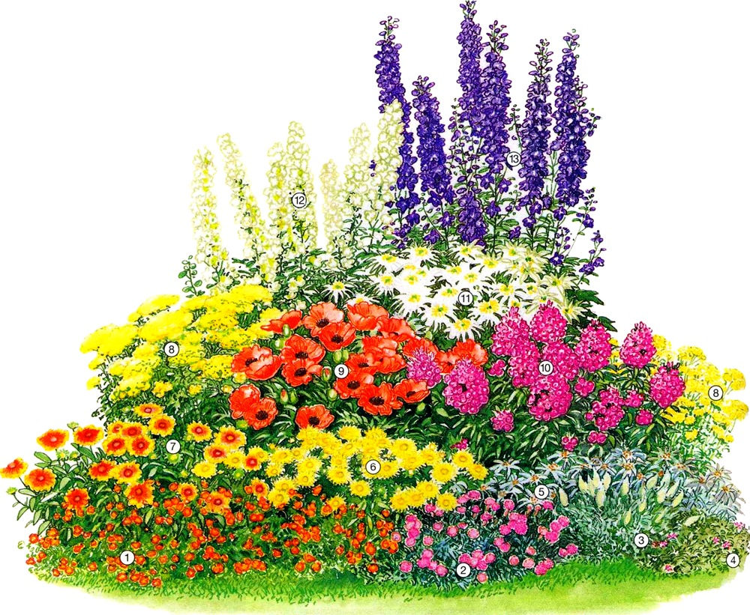
3 этап – аналитический. Сопоставить промежуточные результаты с задачами проекта.
4 этап – заключительный. Участие в конкурсе игровых площадок в ДОУ.

Slide 11
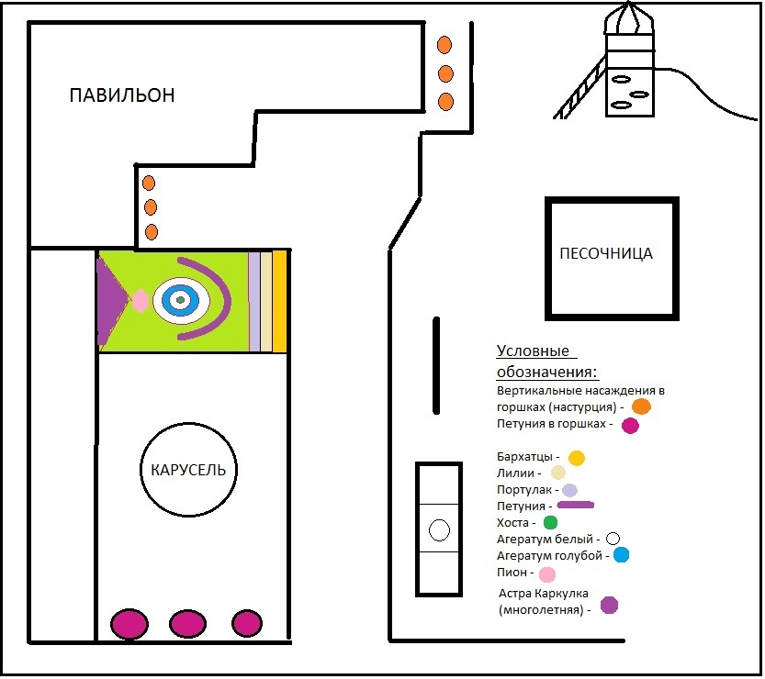
План – схема игрового участка с цветником:

Slide 12
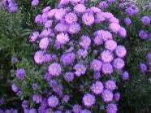
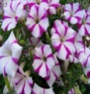
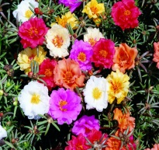
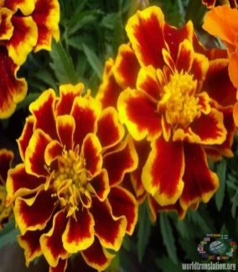
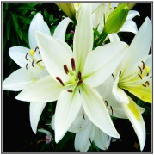
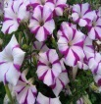
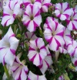
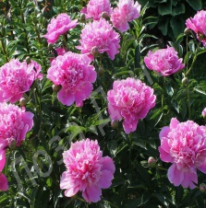
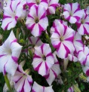
Вид планируемой клумбы:

Slide 13
ВЕРТИКАЛЬНЫЕ НАСАЖДЕНИЯ:

Slide 14
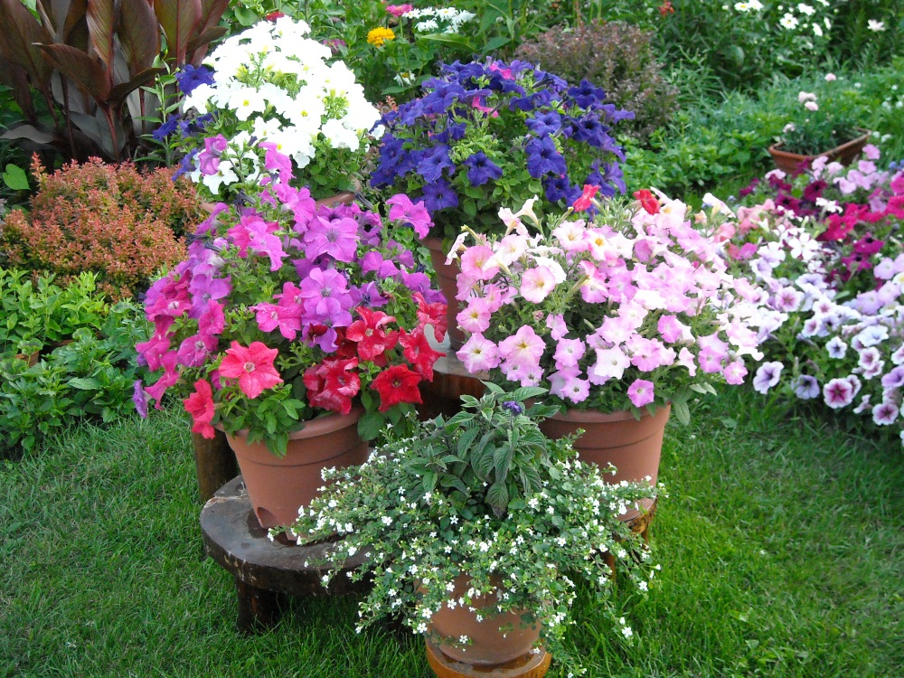

Slide 15
СПАСИБО
ЗА ВНИМАНИЕ!!!

